Slide 1









Факультет Проджект-менеджмента
Управление в стиле коучинга
Урок 8. Командный коучинг

Slide 2








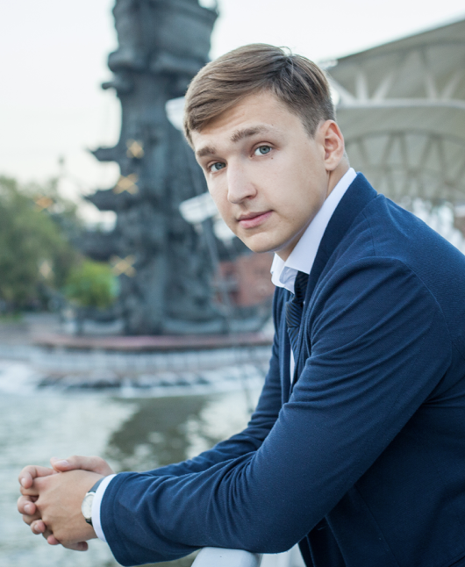
Дмитрий Зверев
Бизнес-психолог в сфере образования
Давайте знакомиться
PhD, in-house и в консатинге 13 лет
HR в P&G;
Изучал бизнес-психологию в университетах Великобритании;
Преподаватель НИУ ВШЭ;
Руководитель отдела обучения и развития в крупных компаниях;
Внешний эксперт hh.ru (e-learning, коучинг, семинары и уоркшопы);
Внешний эксперт АНКОР (методология учебных проектов, оценка персонала, корпоративные исследования).

Slide 3








План курса:
Факультет Проджект-менеджмента
Урок 1. Введение в управление в стиле коучинга
Урок 2. Планирование управленческой деятельности с помощью инструментов коучинга
Урок 3. Структура и технологии коуч-сессии для менеджера
Урок 4. Обратная связь в стиле коучинга
Урок 5. Мотивация в стиле коучинга
Урок 6. Коучинговый подход для управленческого контроля
Урок 7. Саморазвитие менеджера с помощью инструментов коучинга
Урок 8. Командный коучинг как инструмент менеджера
Notes:
https://erickson.ru/trainings/serification-trainings/leadingcoaching.htm

Slide 4

Итоговое задание:
Факультет Проджект-менеджмента
Подготовить презентацию значимых находок и инсайтов из курса и их имплементации.
https://geekbrains.ru/posts/pochemu-menedzhment-dolzhen-izmenitsya

Slide 5






Урок 8. Командный коучинг как инструмент коуч-менеджера
Факультет Проджект-менеджмента
Что такое командный коучинг?
Командные роли и их применение в командном коучинге
Технологии командного коучинга
Потенциал твоей команды и инструменты коучинга

Slide 6







Что такое командный коучинг?
Факультет Проджект-менеджмента

Slide 7
Командный коучинг это? Вариант – в чат!
Факультет Проджект-менеджмента
А. Профессиональная организация процесса групповой работы, направленная на прояснение и достижение группой поставленных целей.
Б. Создание сонастройки и резонанса потенциала команды благодаря анализу процессов участниками.
В. Формирование командной сыгровки, выработка групповых целей и норм, распределение ролей.
Г. Развитие знаний, умений и ценностных установок командной работы.

Slide 8
Командный коучинг это
Факультет Проджект-менеджмента
Профессиональная организация процесса групповой работы, направленная на прояснение и достижение группой поставленных целей. Фасилитация
Создание сонастройки и резонанса потенциала команды благодаря анализу процессов участниками. Командный коучинг
Формирование командной сыгровки, выработка групповых целей и норм, распределение ролей. Тимбилдинг
Развитие знаний, умений и ценностных установок командной работы. Тренинг командных компетенций

Slide 9
Командный коучинг это
Факультет Проджект-менеджмента
Профессиональная организация процесса групповой работы, направленная на прояснение и достижение группой поставленных целей. Фасилитация (Ведущий идёт по процедуре)
Создание сонастройки и резонанса потенциала команды благодаря анализу процессов участниками. Командный коучинг (Ведущий идёт от команды и оргцелей)
Формирование командной сыгровки, выработка групповых целей и норм, распределение ролей. Тимбилдинг (Ведущий идёт по методике формирования команды)
Развитие знаний, умений и ценностных установок командной работы. Тренинг командных компетенций (Ведущий ведёт активное навыковое обучение)

Slide 10
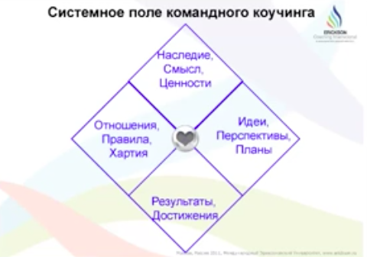
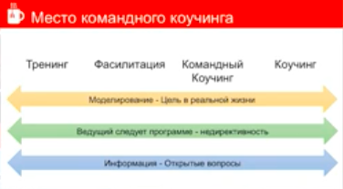
Командный коучинг это
Факультет Проджект-менеджмента
Notes:
Наделение инструментария не коучинга недирективностью сонастройки и потенциала!

Slide 11

Коучинг потенциала 1) всей команды, 2) её отдельных членов
Факультет Проджект-менеджмента

Slide 12
Командный коучинг это
Факультет Проджект-менеджмента
ЛИДЕР
КОМАНДА
КОМАНДА
КОУЧ

Slide 13


Роль коуч-менеджера в КК
Факультет Проджект-менеджмента
Коуч, а не главнокомандующий

Slide 14
Командные роли
Факультет Проджект-менеджмента

Slide 15
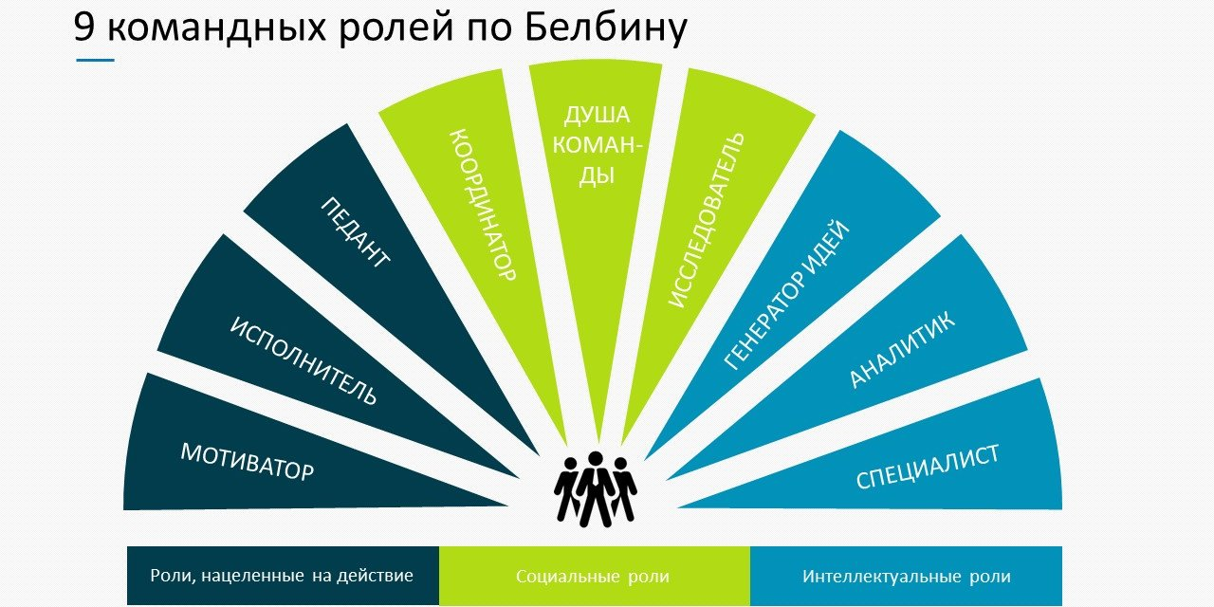
Эмерджентность не предел
Факультет Проджект-менеджмента
http://www.psyworld.info/online-testy/test-belbina

Slide 16
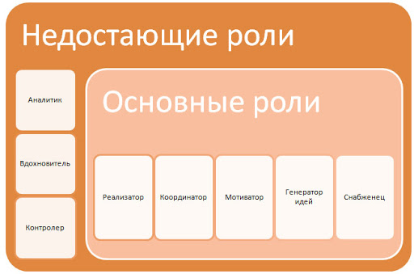
Коуч-менеджер отвечает за ролевой состав команды
Факультет Проджект-менеджмента

Slide 17
Технологии командного коучинга
Факультет Проджект-менеджмента

Slide 18
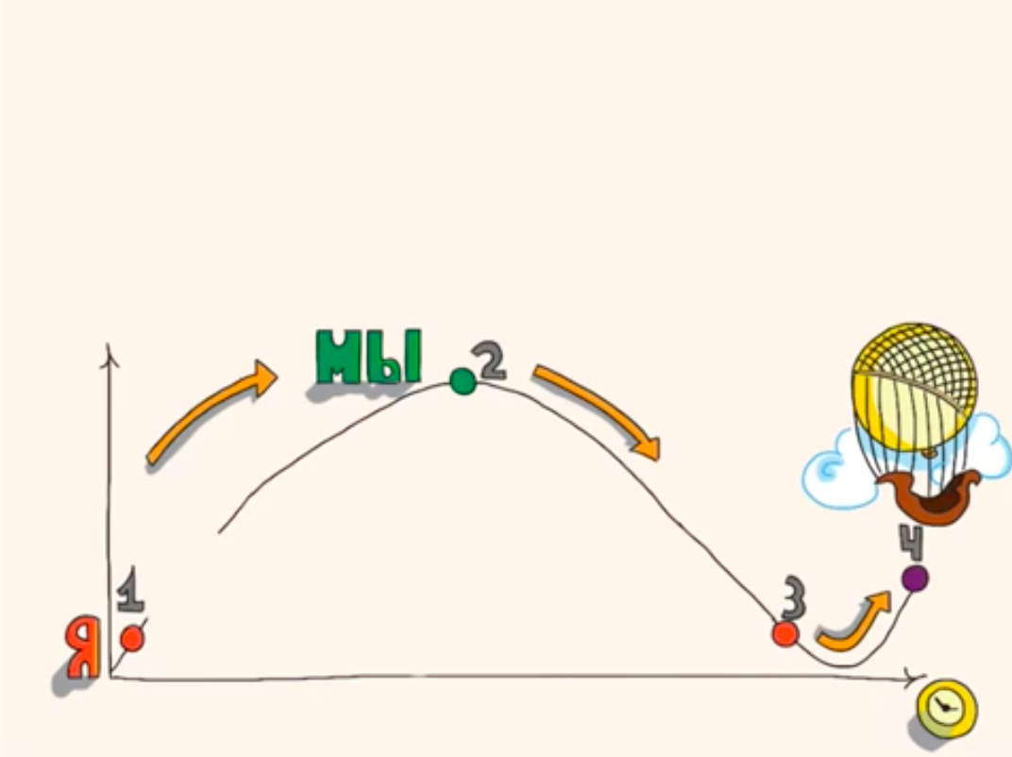
Коучинговый переход с учётом ролей Я – Мы – Ты – Задача
Факультет Проджект-менеджмента
Notes:
В контексте Белбина!

Slide 19

Командный коучинг по Клаттербаку
Факультет Проджект-менеджмента
Профессор Клаттербак является автором модели PERIL, предназначенной для работы с командой. Модель PERIL направлена на то, чтобы помочь командным коучам видеть динамику группы целостно. P - Цель и мотивация, E - Внешние процессы и системы, R - Отношения, I - Внутренние процессы и системы, L – Обучение.
Существуют три основные причины для командного коучинга:
1) улучшить конкретные аспекты деятельности;
2) ускорить работу (проектная команда);
3) работа происходила иначе, смена культуры (если быстро меняется окружение, ситуация — например, работали отделениями, а нужно вместе)

Slide 20
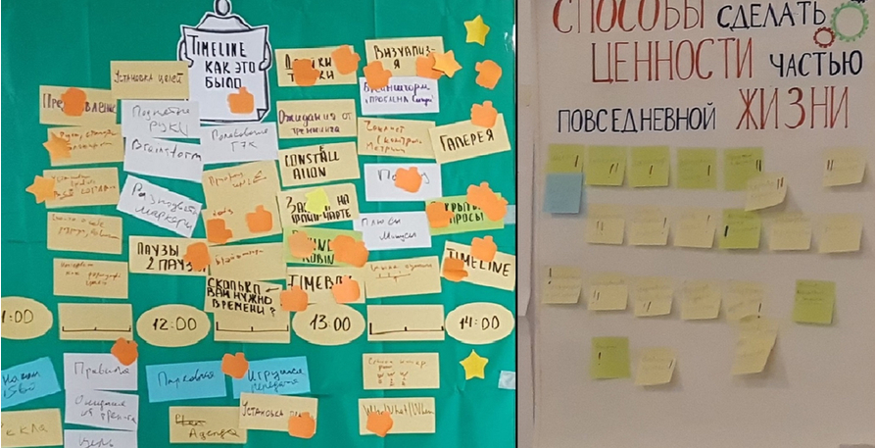
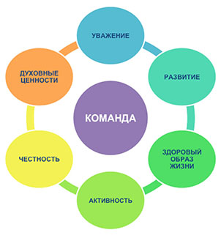
P. Коуч-менеджер отвечает за согласование целей и ценностей с командой: драйв, клир
Факультет Проджект-менеджмента

Slide 21
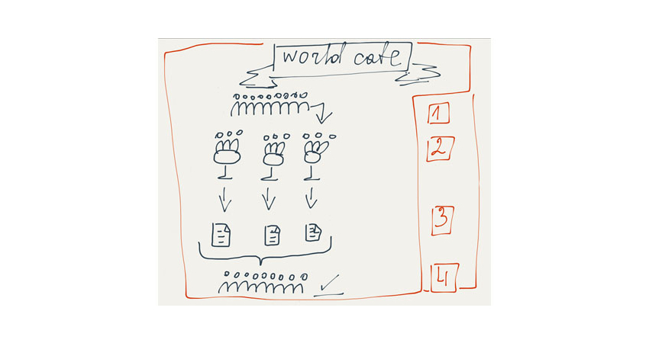
E. Коуч-менеджер отвечает за согласование принципов и правил с командой
Факультет Проджект-менеджмента

Slide 22
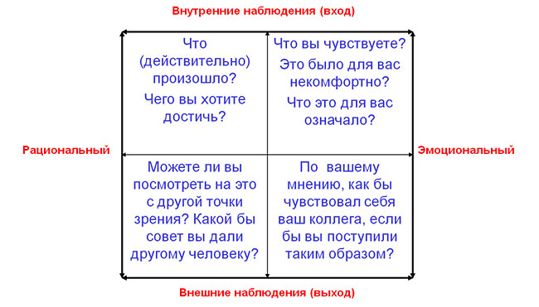
R. Коучинговый инструмент анализа отношений
Факультет Проджект-менеджмента

Slide 23
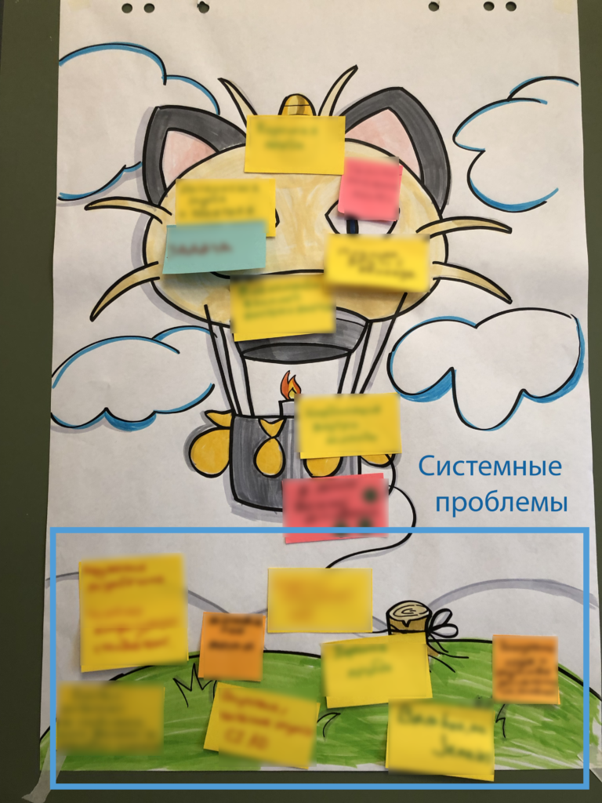
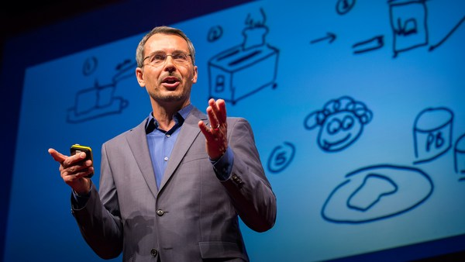
I. Коуч-менеджер отвечает за командную проработку процессов
Факультет Проджект-менеджмента
https://www.ted.com/talks/tom_wujec_got_a_wicked_problem_first_tell_me_how_you_make_toast

Slide 24
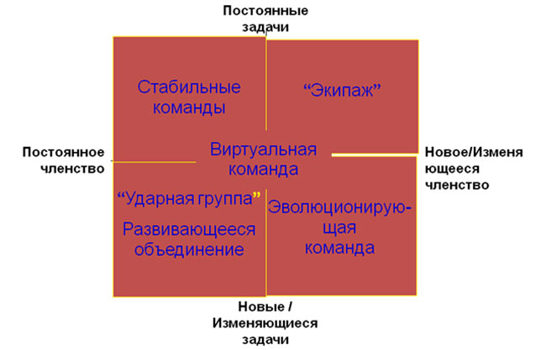
L. Стадии и типы команды для развития
Факультет Проджект-менеджмента
Notes:
Стабильная. Самая распространенная. Участники — одни и те же люди, которые долгое время делают одну и ту же работу. Для обучения нужен стимул извне. Если вы привыкаете делать вещи определенным образом, то избегаете разговоров о сложностях, проблемных моментах («слон в комнате»);
«Экипаж». С одной стороны, вы можете многому научиться, но люди не знают друг друга так долго, чтобы появились отношения, способствующие обучению;
Ударная группа для решения проблем (проектная группа);
Эволюционирующая команда — изменяется и членство, и задача. Каждое поколение приходит с недостаточными знаниями истории. Применима техника «ретроинженерное обучение» — новичок может обсудить историю, ценности через начало проекта и его контекст со старшими членами команды;
Виртуальная команда — неофициальная команда, сообщество по интересам.
Каждая команда имеет особенности в обучении, свой подход. Первая задача коуча — определить тип команды.

Slide 25
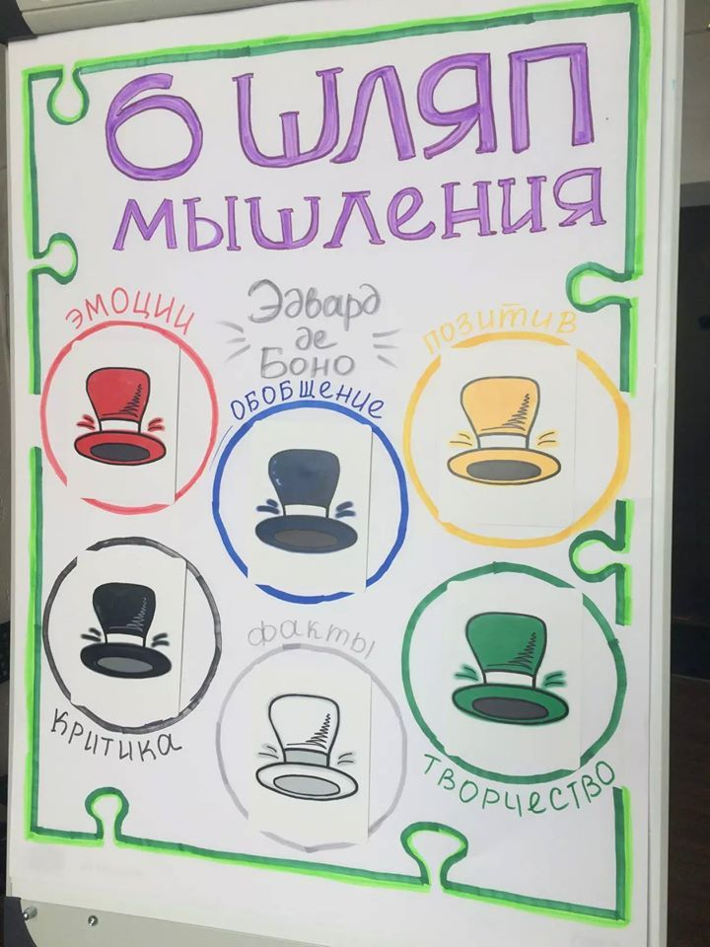
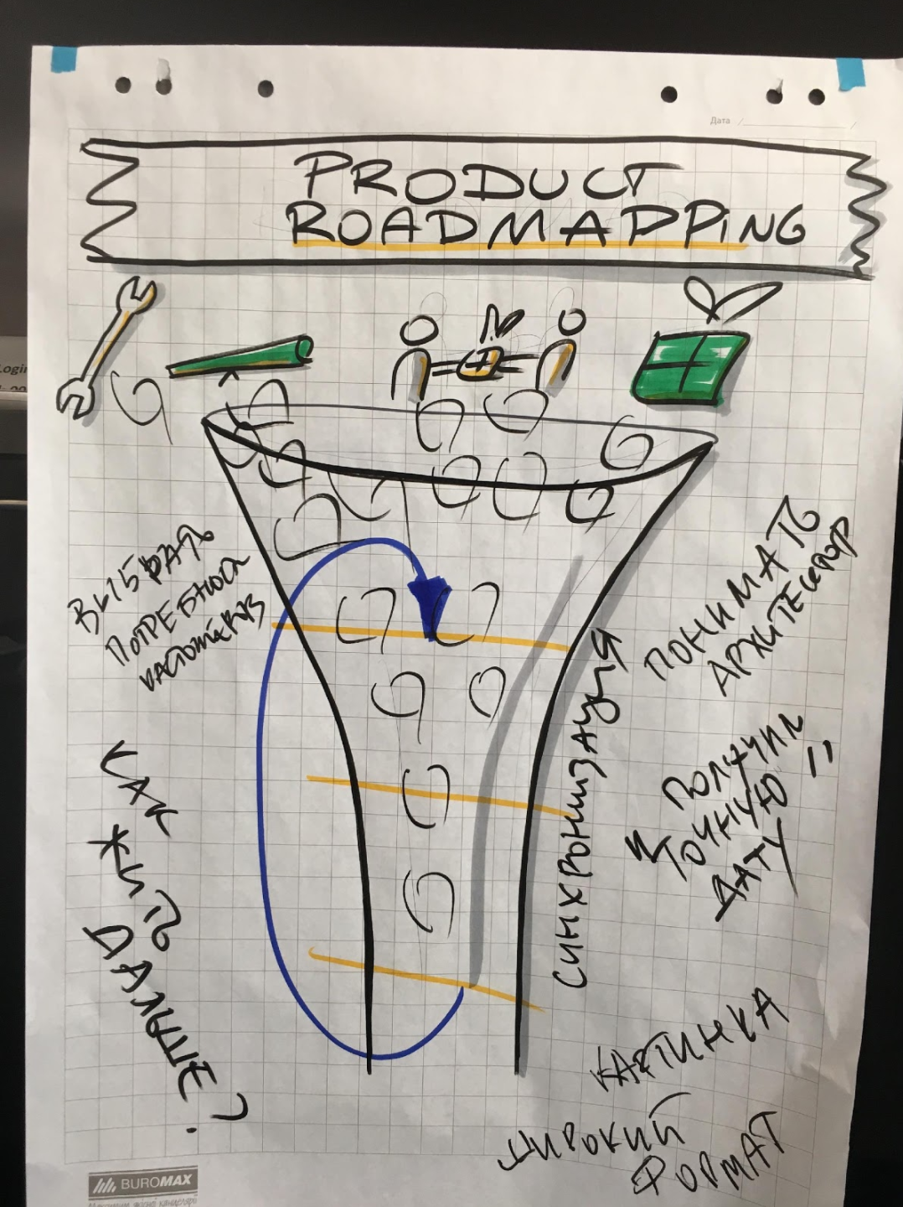
Поиск зон развития, выработка roadmap и наглядность
Факультет Проджект-менеджмента

Slide 26
Потенциал
Факультет Проджект-менеджмента

Slide 27
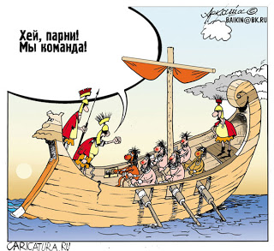
Пример 1. Власть Бейджа
Факультет Проджект-менеджмента

Slide 28
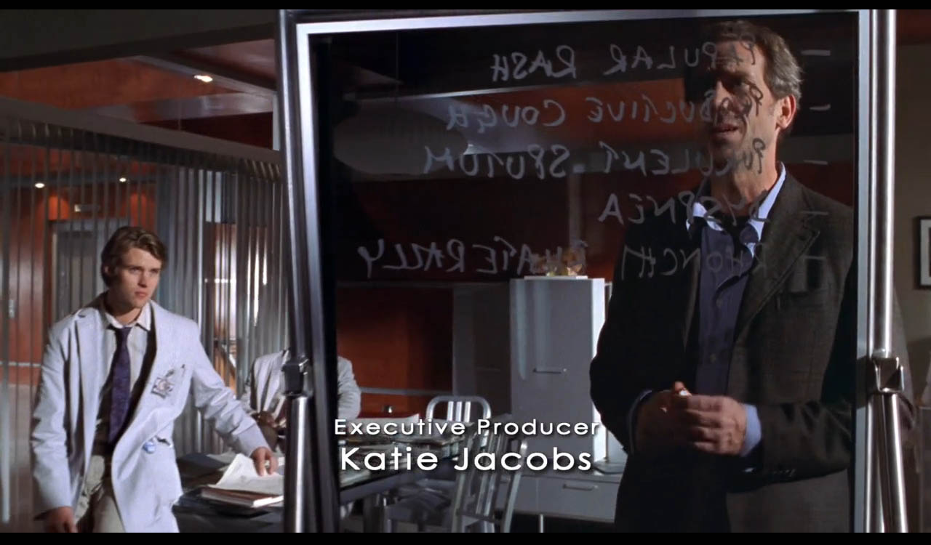
Пример 2. Экспертное лидерство
Факультет Проджект-менеджмента

Slide 29

Пример 3. Командный коучинг
Факультет Проджект-менеджмента

Slide 30
ИТОГИ Практическое задание: - Подготовить презентацию значимых находок и инсайтов из курса и их имплементации.
Командный коучинг, а не тимбилдинг.
Роли в вашей команде? Каких не хватает?
Самоорганизация команды!

Slide 31
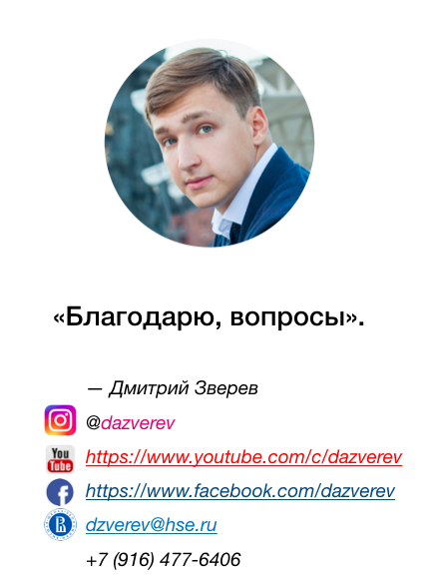
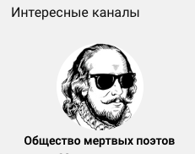
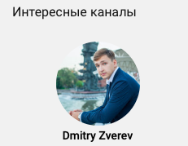
https://www.youtube.com/c/обществомертвыхпоэтов
https://www.youtube.com/c/dazverev

Slide 32
Вопросы в чат =) Тест на menti.com
Факультет Проджект-менеджмента

